Slide 1
현업 데이터를 사용한 회귀와 분류
산업인공지능개론
산업인공지능개론
산업인공지능학과 박성범 (2020254012)

Slide 2

CONTENTS
001
현업에서 사용중인 데이터를 사용한 분류

Slide 3
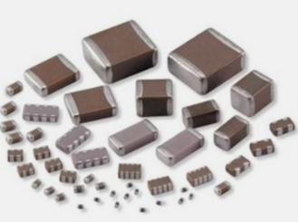
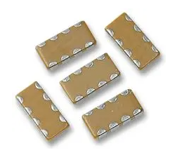
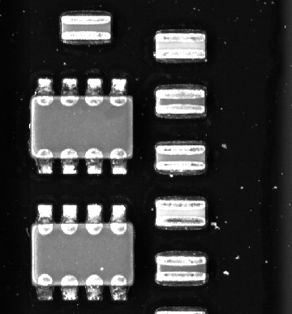
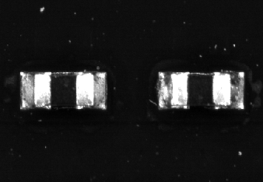
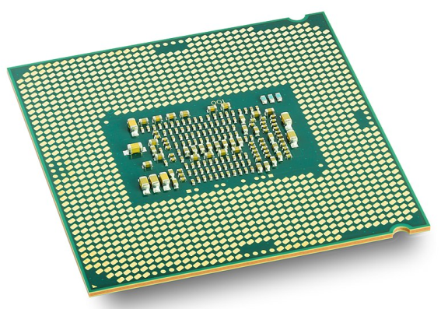
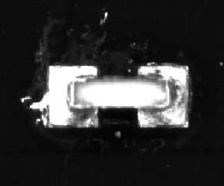
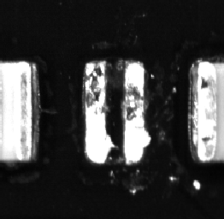
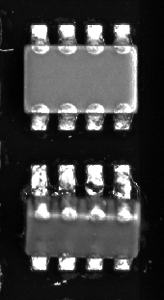
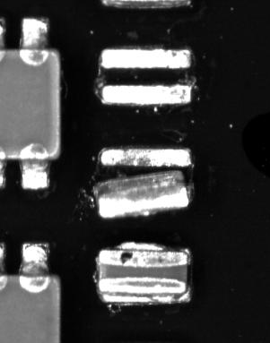
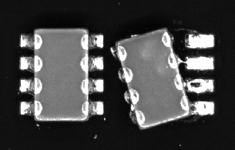
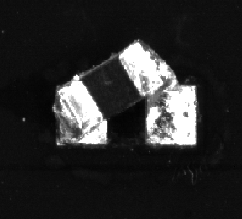
1.
현업에서 사용 중인 데이터
반도체 패키지의 소자를 종류별로 분류
Type 별
불량 유형 별

Slide 4
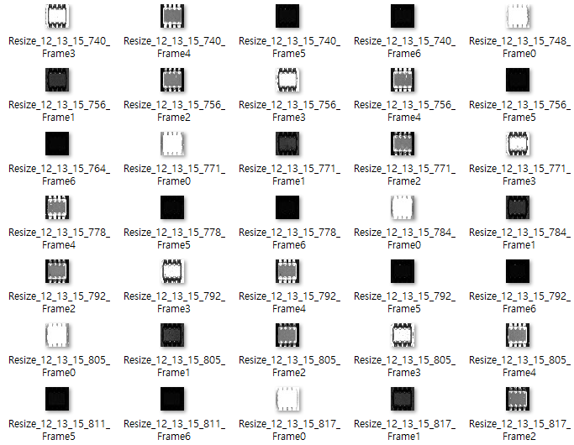
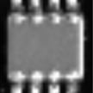

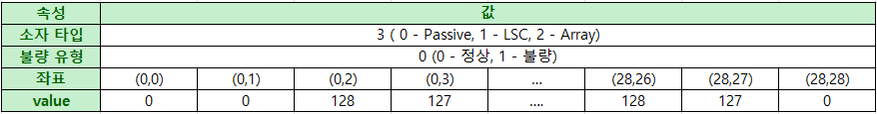
2.
데이터 셋 예상도
현업에서 사용하는 영상을 토대로 데이터 셋 구성
28px
1
2
3
4
…
28px
1
2
3
4
…
소자 영상
데이터 셋 예상

Slide 5
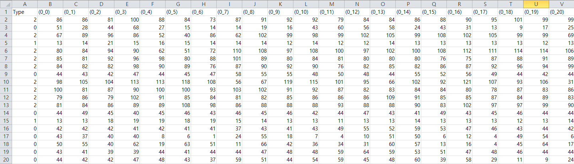
3.
최종 데이터 셋 구성
총 3가지 타입의 소자에 대한 이미지 정보
Output = Type
Input = 784
데이터 개수 (182개)
…
Type 별 영상
1)
2)
3)

Slide 6
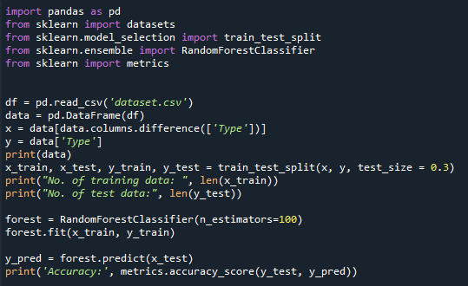
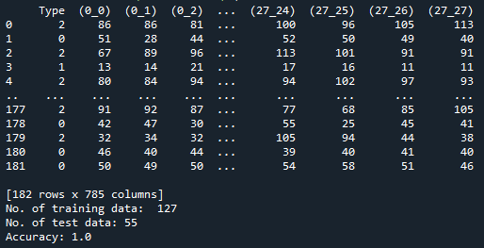
4.
현업에서 사용 중인 데이터
Random Forest 를 사용한 분류
Random Forest 알고리즘을 사용하여 분류를 진행
- 총 182개의 소자 데이터 중 30%(55개)를 제외 하고 학습 진행
- 학습 외 데이터를 토대로 테스트를 진행 한 결과 정확도 100%를 가짐
127개의 소자 데이터를 Training 하고 55개의 데이터를 토대로 테스트하여 100% 의 정확도를 출력
[소스코드]
[결과]

Slide 7
감사합니다

